Slide 1
3.2 求导的运算法则
求导的四则运算法则
和极限、连续性类似, 函数的四则运算也可以继承可导性.
定理 设函数 $u\left(x\right),v\left(x\right)$ 均在点 $x$ 处可导, 则
(1) 函数 $f\left(x\right)=u\left(x\right)±v\left(x\right)$ 在点 $x$ 处可导, 且
$$f^{′}\left(x\right)=u^{′}\left(x\right)±v^{′}\left(x\right).$$
(2) 函数 $f\left(x\right)=u\left(x\right)v\left(x\right)$ 在点 $x$ 处可导, 且
$$f^{′}\left(x\right)=u^{′}\left(x\right)v\left(x\right)+u\left(x\right)v^{′}\left(x\right).$$
(3) 函数 $f\left(x\right)=\frac{u\left(x\right)}{v\left(x\right)} \left(v\left(x\right)≠0\right)$ 在点 $x$ 处可导, 且
$$f^{′}\left(x\right)=\frac{u^{′}\left(x\right)v\left(x\right)−u\left(x\right)v^{′}\left(x\right)}{v^{2}(x)}.$$

Slide 2
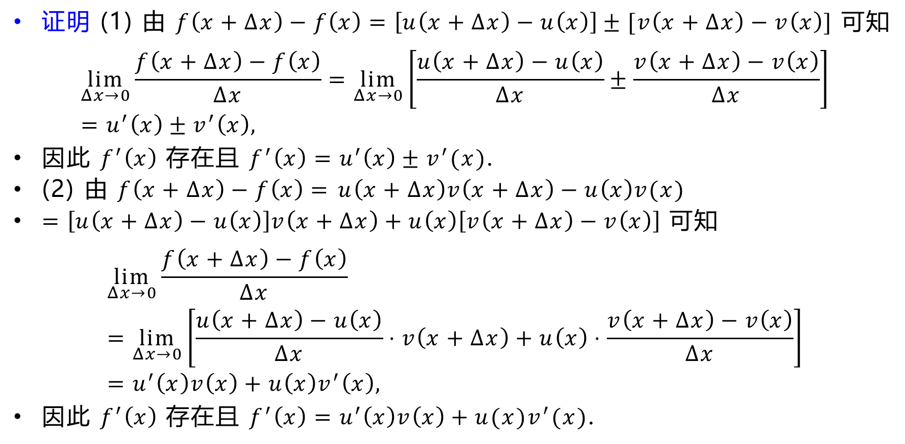
证明 (1) 由 $f\left(x+Δx\right)−f\left(x\right)=\left[u\left(x+Δx\right)−u\left(x\right)\right]±[v\left(x+Δx\right)−v\left(x\right)]$ 可知
$$\lim_{Δx→0}{\frac{f\left(x+Δx\right)−f\left(x\right)}{Δx}}=\lim_{Δx→0}\left[\frac{u\left(x+Δx\right)−u\left(x\right)}{Δx}±\frac{v\left(x+Δx\right)−v\left(x\right)}{Δx}\right]=u^{′}\left(x\right)±v^{′}\left(x\right),$$
因此 $f^{′}\left(x\right)$ 存在且 $f^{′}\left(x\right)=u^{′}\left(x\right)±v^{′}(x)$.
(2) 由 $f\left(x+Δx\right)−f\left(x\right)=$ $u\left(x+Δx\right)v\left(x+Δx\right)−u\left(x\right)v(x)$
$=\left[u\left(x+Δx\right)−u\left(x\right)\right]v\left(x+Δx\right)+u\left(x\right)\left[v\left(x+Δx\right)−v\left(x\right)\right]$ 可知
$$\lim_{Δx→0}{\frac{f\left(x+Δx\right)−f\left(x\right)}{Δx}}=\lim_{Δx→0}\left[\frac{u\left(x+Δx\right)−u\left(x\right)}{Δx}⋅v\left(x+Δx\right)+u\left(x\right)⋅\frac{v\left(x+Δx\right)−v\left(x\right)}{Δx}\right]=u^{′}\left(x\right)v\left(x\right)+u\left(x\right)v^{′}\left(x\right),$$
因此 $f^{′}\left(x\right)$ 存在且 $f^{′}\left(x\right)=u^{′}\left(x\right)v\left(x\right)+u(x)v^{′}(x)$.

Slide 3
证明 (3) 设 $g\left(x\right)=\frac{1}{v\left(x\right)}$. 由 $g\left(x+Δx\right)−g\left(x\right)=−\frac{v\left(x+Δx\right)−v\left(x\right)}{v\left(x\right)v\left(x+Δx\right)}$ 可知
$$\lim_{Δx→0}{\frac{g\left(x+Δx\right)−g\left(x\right)}{Δx}}=−\lim_{Δx→0}\left[\frac{v\left(x+Δx\right)−v\left(x\right)}{Δx}⋅\frac{1}{v\left(x\right)v\left(x+Δx\right)}\right]=−\frac{v^{′}\left(x\right)}{v^{2}\left(x\right)},$$
因此 $g^{′}\left(x\right)$ 存在且 $g^{′}\left(x\right)=−\frac{v^{′}\left(x\right)}{v^{2}\left(x\right)}$.
由(2)可知 $f^{′}\left(x\right)$ 存在且
$$f^{′}\left(x\right)=u^{′}\left(x\right)g\left(x\right)+u\left(x\right)g^{′}\left(x\right)=\frac{u^{′}\left(x\right)v\left(x\right)−u\left(x\right)v^{′}\left(x\right)}{v^{2}(x)}.$$

Slide 4
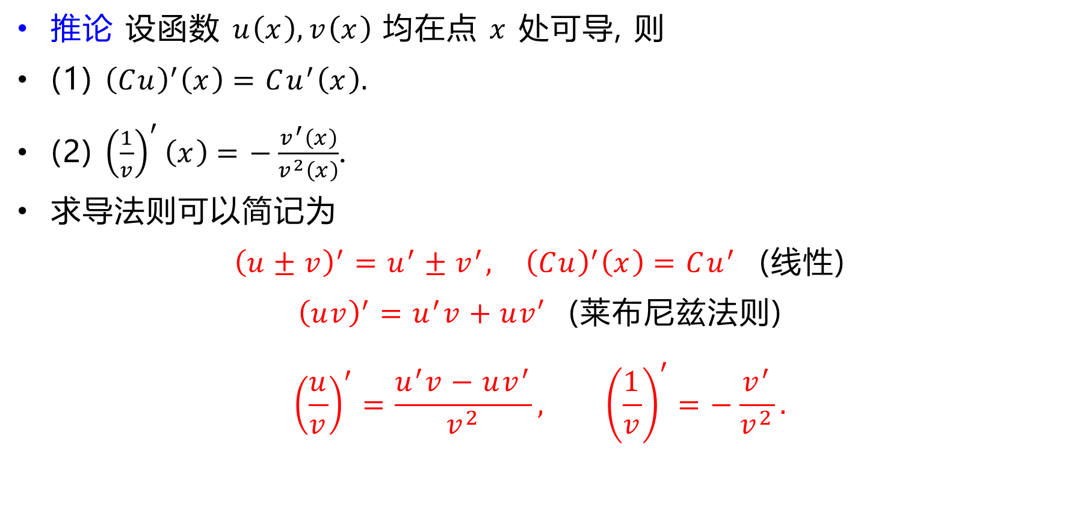
推论 设函数 $u\left(x\right),v\left(x\right)$ 均在点 $x$ 处可导, 则
(1) ${\left(Cu\right)}^{′}\left(x\right)=Cu^{′}\left(x\right).$
(2) ${\left(\frac{1}{v}\right)}^{′}\left(x\right)=−\frac{v^{′}\left(x\right)}{v^{2}\left(x\right)}$.
求导法则可以简记为
${\left(u±v\right)}^{′}=u^{′}±v^{′}, {\left(Cu\right)}^{′}\left(x\right)=Cu^{′}$ (线性)
${\left(uv\right)}^{′}=u^{′}v+uv′$ (莱布尼兹法则)
$${\left(\frac{u}{v}\right)}^{′}=\frac{u^{′}v−uv^{′}}{v^{2}}, {\left(\frac{1}{v}\right)}^{′}=−\frac{v^{′}}{v^{2}}.$$

Slide 5

自然地, 对于有限个 $u_{1},…,u_{n}$,
$${\left(C_{1}u_{1}+C_{2}u_{2}⋯+C_{n}u_{n}\right)}^{′}=C_{1}u_{1}^{′}+C_{2}u_{2}^{′}⋯+C_{n}u_{n}^{′}=\sum_{i=1}^{n}{C_{i}u_{i}^{′}},$$
$${\left(u_{1}u_{2}⋯u_{n}\right)}^{′}=u_{1}^{′}u_{2}⋯u_{n}+u_{1}u_{2}^{′}⋯u_{n}+⋯+u_{1}u_{2}⋯u_{n}^{′}=\sum_{i=1}^{n}{u_{1}…u_{i}^{′}…u_{n}},$$
例如
$${\left(u+2v−w\right)}^{′}=u^{′}+2v^{′}−w^{′},$$
$$(uvw)′=u′vw+uv′w+uvw′.$$

Slide 6
例 ${\left(x^{2}\right)}^{′}=2x$.
证明 由函数乘法的求导法则(莱布尼兹法则)可知
${\left(x^{2}\right)}^{′}={\left(x⋅x\right)}^{′}=x^{′}⋅x+x⋅x^{′}=x+x=2x$.
一般地, 对任意正整数 $n$, ${\left(x^{n}\right)}^{′}=nx^{n−1}.$
例 求函数 $f\left(x\right)=2x^{n}−e^{x}+\sin{x}+\cos{\frac{π}{4}}$ 的导数.
解 $f^{′}\left(x\right)=2{\left(x^{n}\right)}^{′}−{\left(e^{x}\right)}^{′}+{\left(\sin{x}\right)}^{′}+{\left(\cos{\frac{π}{4}}\right)}^{′}$
$=2nx^{n−1}−e^{x}+\cos{x}.$

Slide 7
例 求函数 $f\left(x\right)=e^{x}\left(\sin{x}−\cos{x}\right)$ 的导数.
解 $f^{′}\left(x\right)={\left(e^{x}\right)}^{′}⋅\left(\sin{x}−\cos{x}\right)+e^{x}⋅\left(\sin{x}−\cos{x}\right)′$
$=e^{x}⋅\left(\sin{x}−\cos{x}\right)+e^{x}⋅\left(\cos{x}+\sin{x}\right)=2e^{x}\sin{x}.$
例 求函数 $f\left(x\right)=\tan{x}$ 的导数.
解 $f^{′}\left(x\right)={\left(\tan{x}\right)}^{′}={\left(\frac{\sin{x}}{\cos{x}}\right)}^{′}=\frac{{\left(\sin{x}\right)}^{′}\cos{x}−\sin{x}{\left(\cos{x}\right)}^{′}}{\cos^{2}{x}}$
$=\frac{\cos{x}⋅\cos{x}−\sin{x}⋅\left(−\sin{x}\right)}{\cos^{2}{x}}=\frac{1}{\cos^{2}{x}}=\sec^{2}{x}.$
同理 ${\left(\cot{x}\right)}^{′}=−\frac{1}{\sin^{2}{x}}=−\csc^{2}{x}.$

Slide 8
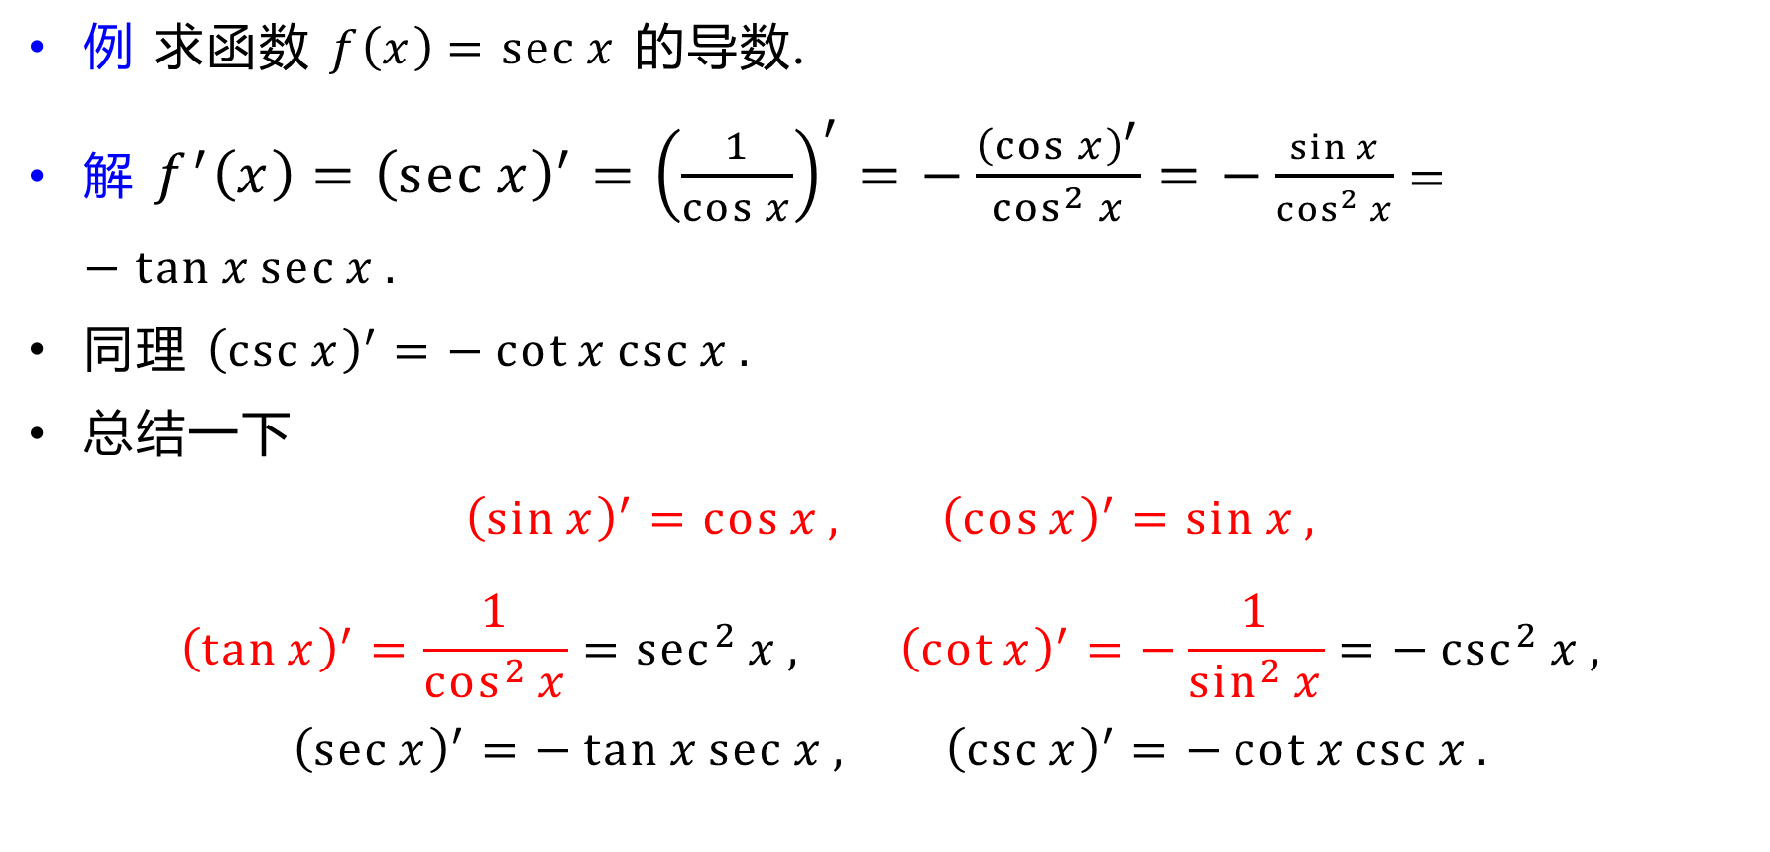
例 求函数 $f\left(x\right)=\sec{x}$ 的导数.
解 $f^{′}\left(x\right)={\left(\sec{x}\right)}^{′}={\left(\frac{1}{\cos{x}}\right)}^{′}=−\frac{{\left(\cos{x}\right)}^{′}}{\cos^{2}{x}}=−\frac{\sin{x}}{\cos^{2}{x}}=−\tan{x}\sec{x}.$
同理 ${\left(\csc{x}\right)}^{′}=−\cot{x}\csc{x}.$
总结一下
$${\left(\sin{x}\right)}^{′}=\cos{x}, {\left(\cos{x}\right)}^{′}=\sin{x},$$
$${\left(\tan{x}\right)}^{′}=\frac{1}{\cos^{2}{x}}=\sec^{2}{x}, {\left(\cot{x}\right)}^{′}=−\frac{1}{\sin^{2}{x}}=−\csc^{2}{x},$$
$${\left(\sec{x}\right)}^{′}=−\tan{x}\sec{x}, {\left(\csc{x}\right)}^{′}=−\cot{x}\csc{x}.$$

Slide 9
反函数的求导法则
定理 设函数 $y=f\left(x\right)$ 在点 $x_{0}$ 的某个邻域内单调连续, 且在点 $x$ 处可导, $f^{′}\left(x_{0}\right)≠0$, 则其反函数 $x=φ\left(y\right)$ 在点 $y_{0}=f\left(x_{0}\right)$ 处可导, 且
$φ^{′}\left(y_{0}\right)=\frac{1}{f^{′}\left(x_{0}\right)}$ (即 $\frac{dx}{dy}=\frac{1}{dy/dx}$)
证明 设 $Δx=x−x_{0},Δy=f\left(x\right)−f(x_{0})$. 由于 $y=f\left(x\right)$ 在点 $x$ 处连续, 因此 $Δx→0$ 能推出 $Δy→0$.
由于函数 $y=f\left(x\right)$ 在点 $x_{0}$ 的某个邻域内单调连续, 因此其反函数 $x=φ\left(y\right)$ 在点 $y_{0}=f\left(x_{0}\right)$ 的某个邻域内单调连续, 从而 $Δy→0$ 能推出 $Δx→0$.
故 $φ^{′}\left(y\right)=\lim_{Δy→0}{\frac{Δx}{Δy}}=\lim_{Δx→0}{\frac{Δx}{Δy}}=\lim_{Δx→0}{\frac{1}{Δy/Δx}}=\frac{1}{f^{′}\left(x_{0}\right)}$.

Slide 10
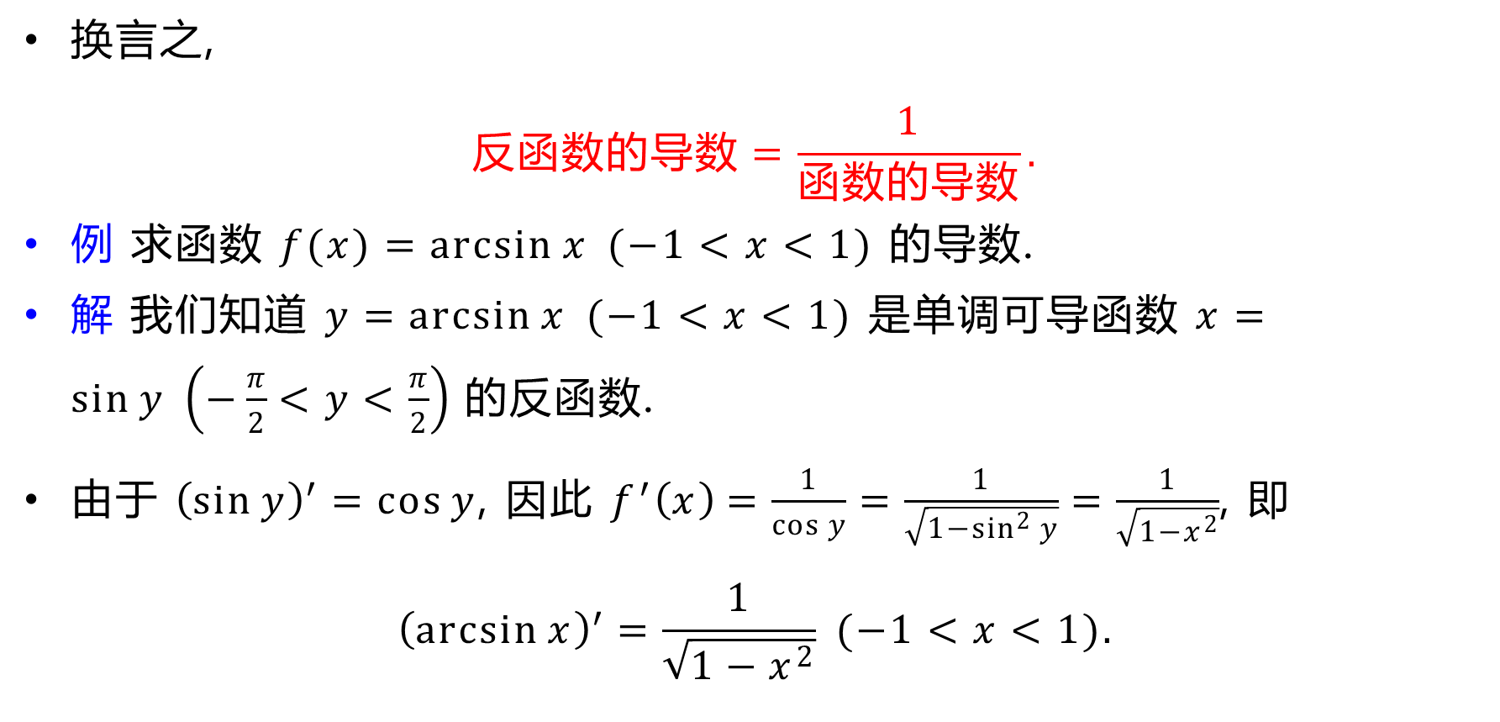
换言之,
$$反函数的导数=\frac{1}{函数的导数}.$$
例 求函数 $f(x)=\arcsin{x} (−1<x<1)$ 的导数.
解 我们知道 $y=\arcsin{x} (−1<x<1)$ 是单调可导函数 $x=\sin{y} \left(−\frac{π}{2}<y<\frac{π}{2}\right)$ 的反函数.
由于 ${\left(\sin{y}\right)}^{′}=\cos{y}$, 因此 $f^{′}\left(x\right)=\frac{1}{\cos{y}}=\frac{1}{\sqrt{1−\sin^{2}{y}}}=\frac{1}{\sqrt{1−x^{2}}}$, 即
$${\left(\arcsin{x}\right)}^{′}=\frac{1}{\sqrt{1−x^{2}}} (−1<x<1).$$

Slide 11
例 求函数 $f(x)=\arctan{x}$ 的导数.
解 我们知道 $y=\arctan{x}$ 是单调可导函数 $x=\tan{y}$ 的反函数.
由于 ${\left(\tan{y}\right)}^{′}=\frac{1}{\cos^{2}{y}}$, 因此
$$f^{′}\left(x\right)=\cos^{2}{y}=\frac{\cos^{2}{y}}{\cos^{2}{y}+\sin^{2}{y}}=\frac{1}{1+\tan^{2}{y}}=\frac{1}{1+x^{2}},$$
即
$${\left(\arctan{x}\right)}^{′}=\frac{1}{1+x^{2}}.$$

Slide 12
由于
$$\arcsin{x}+\arccos{x}=\frac{π}{2}, \left(−1≤x≤1\right)$$
$$\arctan{x}+\operatorname{arccot}{x}=\frac{π}{2},$$
因此
$${\left(\arccos{x}\right)}^{′}=−\frac{1}{\sqrt{1−x^{2}}} (−1<x<1), {\left(\operatorname{arccot}{x}\right)}^{′}=−\frac{1}{1+x^{2}}.$$

Slide 13
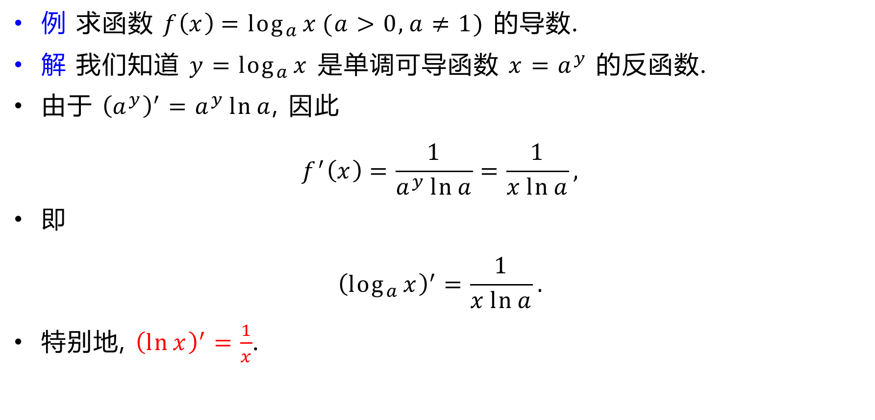
例 求函数 $f\left(x\right)=\log_{a}{x}(a>0,a≠1)$ 的导数.
解 我们知道 $y=\log_{a}{x}$ 是单调可导函数 $x=a^{y}$ 的反函数.
由于 ${\left(a^{y}\right)}^{′}=a^{y}\ln{a}$, 因此
$$f^{′}\left(x\right)=\frac{1}{a^{y}\ln{a}}=\frac{1}{x\ln{a}},$$
即
$${\left(\log_{a}{x}\right)}^{′}=\frac{1}{x\ln{a}}.$$
特别地, ${\left(\ln{x}\right)}^{′}=\frac{1}{x}$.

Slide 14
复合函数的求导法则
定理 设函数 $u=φ(x)$ 在点 $x_{0}$ 处可导, 函数 $y=f\left(u\right)$ 在点 $φ\left(x_{0}\right)$ 处可导, 则复合函数 $y=f\left[φ\left(x\right)\right]$ 在点 $x_{0}$ 处可导, 且
${\left(f∘φ\right)}^{′}\left(x_{0}\right)=f^{′}\left[φ\left(x_{0}\right)\right]⋅φ′(x_{0})$ (即 $\frac{dy}{dx}=\frac{dy}{du}⋅\frac{du}{dx}$)
证明 设 $Δx=x−x_{0},Δu=φ\left(x\right)−φ\left(x_{0}\right),Δy=f[φ\left(x\right)]−f\left[φ\left(x_{0}\right)\right]$.
由于函数 $u=φ(x)$ 在点 $x_{0}$ 处连续, 函数 $y=f\left(u\right)$ 在点 $φ\left(x_{0}\right)$ 处连续, 因此 $Δx→0⇒Δu→0⇒Δy→0$.
故 ${\left(f∘φ\right)}^{′}\left(x_{0}\right)=\lim_{Δx→0}{\frac{Δy}{Δx}}=\lim_{Δx→0}\left(\frac{Δy}{Δu}⋅\frac{Δu}{Δx}\right)$
$=\left(\lim_{Δx→0}{\frac{Δy}{Δu}}\right)⋅\left(\lim_{Δx→0}{\frac{Δu}{Δx}}\right)=\left(\lim_{Δu→0}{\frac{Δy}{Δu}}\right)⋅\left(\lim_{Δx→0}{\frac{Δu}{Δx}}\right)=f^{′}\left[φ\left(x_{0}\right)\right]⋅φ′(x_{0})$.

Slide 15
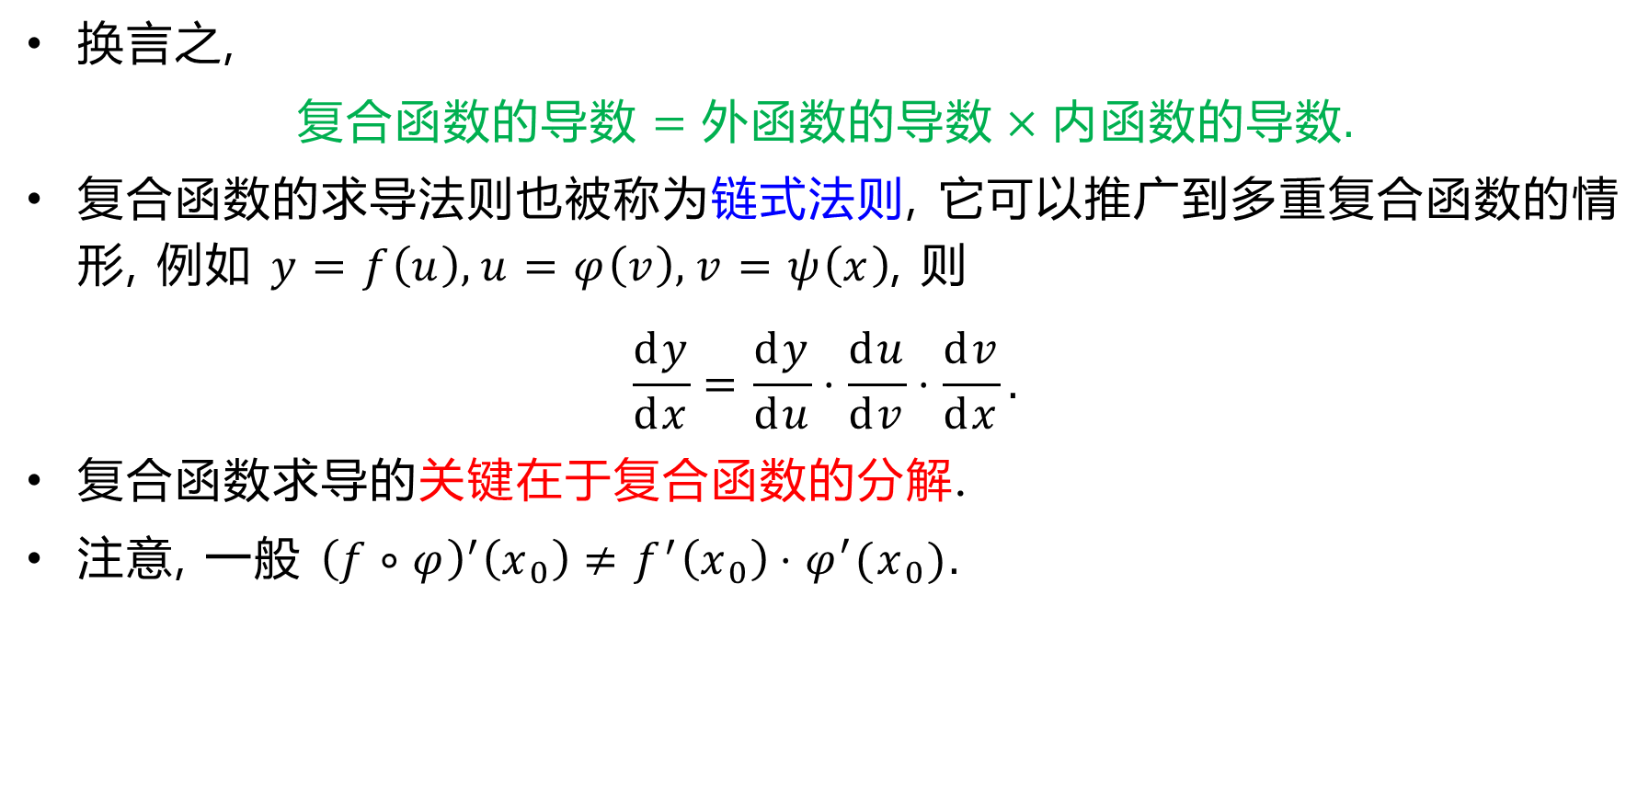
换言之,
$$复合函数的导数=外函数的导数×内函数的导数.$$
复合函数的求导法则也被称为链式法则, 它可以推广到多重复合函数的情形, 例如 $y=f\left(u\right),u=φ\left(v\right),v=ψ\left(x\right)$, 则
$$\frac{dy}{dx}=\frac{dy}{du}⋅\frac{du}{dv}⋅\frac{dv}{dx}.$$
复合函数求导的关键在于复合函数的分解.
注意, 一般 ${\left(f∘φ\right)}^{′}\left(x_{0}\right)≠f^{′}\left(x_{0}\right)⋅φ′(x_{0}).$

Slide 16
例 求函数 $f\left(x\right)=\sin\left(1−2x^{2}\right)$ 的导数.
令 $u\left(x\right)=1−2x^{2}$, 则 $y=\sin{u},\frac{dy}{du}=\cos{u},\frac{du}{dx}=−2⋅2x=−4x$, 再由链式法则得到 $\frac{dy}{dx}=\frac{dy}{du}⋅\frac{du}{dx}$.
解 $f^{′}\left(x\right)=\cos\left(1−2x^{2}\right)⋅\left(−4x\right)=−4x\cos\left(1−2x^{2}\right).$
例 求函数 $f\left(x\right)=\ln\left(2+\sin{x}\right)$ 的导数.
令 $u\left(x\right)=2+\sin{x}$, 则 $y=\ln{u},\frac{dy}{du}=\frac{1}{u},\frac{du}{dx}=\cos{x}$, 再由链式法则得到 $\frac{dy}{dx}=\frac{dy}{du}⋅\frac{du}{dx}$.
解 $f^{′}\left(x\right)=\frac{1}{2+\sin{x}}⋅\cos{x}=\frac{\cos{x}}{2+\sin{x}}.$

Slide 17
例 求函数 $f\left(x\right)=e^{x^{2}+1}$ 的导数.
解 $f^{′}\left(x\right)=e^{x^{2}+1}⋅\left(2x\right)=2xe^{x^{2}+1}.$
例 求函数 $f\left(x\right)=2^{\arctan\left(x^{2}+1\right)}$ 的导数.
解 $f^{′}\left(x\right)=\ln{2}⋅2^{\arctan\left(x^{2}+1\right)}⋅\frac{1}{1+{\left(x^{2}+1\right)}^{2}}⋅2x$
$=2^{\arctan\left(x^{2}+1\right)+1}⋅\frac{x\ln{2}}{1+{\left(x^{2}+1\right)}^{2}}.$
例 求函数 $f\left(x\right)=\ln\left(\cos\left(e^{x}\right)\right)$ 的导数.
解 $f^{′}\left(x\right)=\frac{1}{\cos{{(e}^{x})}}⋅\left(−\sin\left(e^{x}\right)\right)⋅e^{x}=−e^{x}\tan\left(e^{x}\right).$

Slide 18
可导函数的奇偶性和周期性
定理 (1) 若奇函数 $f\left(x\right)$ 在点 $x_{0}$ 处可导, 则它在点 $−x_{0}$ 处可导, 且 $f^{′}\left(−x_{0}\right)=f^{′}\left(x_{0}\right),f^{′}\left(x\right)$ 是偶函数.
(2) 若偶函数 $f\left(x\right)$ 在点 $x_{0}$ 处可导, 则它在点 $−x_{0}$ 处可导, 且 $f^{′}\left({−x}_{0}\right)=−f^{′}\left(x_{0}\right),f^{′}\left(x\right)$ 是奇函数.
证明 (1) $f^{′}\left(−x_{0}\right)=\lim_{Δx→0}{\frac{f\left(−x_{0}+Δx\right)−f\left(−x_{0}\right)}{Δx}}=\lim_{Δx→0}{\frac{f\left(x_{0}−Δx\right)−f\left(x_{0}\right)}{−Δx}}$
$=\lim_{Δx→0}{\frac{f\left(x_{0}+Δx\right)−f\left(x_{0}\right)}{Δx}}=f^{′}\left(x_{0}\right).$
(2) $f^{′}\left(−x_{0}\right)=\lim_{Δx→0}{\frac{f\left(−x_{0}+Δx\right)−f\left(−x_{0}\right)}{Δx}}=\lim_{Δx→0}{\frac{f\left(x_{0}−Δx\right)−f\left(x_{0}\right)}{Δx}}$
$=−\lim_{Δx→0}{\frac{f\left(x_{0}+Δx\right)−f\left(x_{0}\right)}{Δx}}=−f^{′}\left(x_{0}\right).$

Slide 19
定理 若周期为 $T$ 的函数 $f\left(x\right)$ 在点 $x_{0}$ 处可导, 则它在点 $x_{0}+T$ 处可导, 且 $f^{′}\left(x_{0}+T\right)=f^{′}\left(x_{0}\right),f^{′}\left(x\right)$ 是周期为 $T$ 的函数.
证明 $f^{′}\left(x_{0}+T\right)=\lim_{Δx→0}{\frac{f\left(x_{0}+T+Δx\right)−f\left(x_{0}+T\right)}{Δx}}$
$=\lim_{Δx→0}{\frac{f\left(x_{0}+Δx\right)−f\left(x_{0}\right)}{Δx}}=f^{′}\left(x_{0}\right).$
注意该命题的逆命题不成立, 例如 $f\left(x\right)=x+\sin{x},f^{′}\left(x\right)=1+\cos{x}$.

Slide 20
例 求函数 $f\left(x\right)=x^{μ}$ 的导数.
解 我们先考虑 $x>0$ 情形. 由于 $f\left(x\right)=e^{μ\ln{x}}$, 因此
$$f^{′}\left(x\right)=e^{μ\ln{x}}⋅{\left(μ\ln{x}\right)}^{′}=x^{μ}⋅\frac{μ}{x}=μx^{μ−1}.$$
当 $μ=\frac{p}{q}∈ℚ$ 时, 若 $p,q$ 均为奇数, 则 $f\left(x\right)$ 为奇函数, $x<0$ 时,
$f^{′}\left(x\right)=f^{′}\left(−x\right)=μ{\left(−x\right)}^{μ−1}=μ{\left(−x\right)}^{\frac{p−q}{q}}=μx^{\frac{p−q}{q}}=μx^{μ−1}.$
若 $p$ 为偶数, $q$ 为奇数, 则 $f\left(x\right)$ 为偶函数, $x<0$ 时,
$f^{′}\left(x\right)=−f^{′}\left(−x\right)=−μ{\left(−x\right)}^{μ−1}=−μ{\left(−x\right)}^{\frac{p−q}{q}}=μx^{\frac{p−q}{q}}=μx^{μ−1}.$

Slide 21
不难看出, 若 $μ>1$, 则 $f^{′}\left(0\right)=0$; 若 $μ=1$, 则 $f^{′}\left(0\right)=1$; , 若 $0<μ<1$, 则 $f^{′}\left(0\right)$ 不存在.
综上所述,
$${\left(x^{μ}\right)}^{′}=μx^{μ−1}$$
对任意 $μ∈ℝ$ 以及任意属于该函数定义域开区间内的 $x$ 成立.
特别地,
$${\left(\frac{1}{\sqrt{x}}\right)}^{′}=\frac{1}{2\sqrt{x}} \left(x>0\right), {\left(\frac{1}{x}\right)}^{′}=−\frac{1}{x^{2}} \left(x≠0\right).$$

Slide 22
例 求函数 $f\left(x\right)=\operatorname{sh}{x}=\frac{e^{x}−e^{−x}}{2}$ 的导数.
解 $f^{′}\left(x\right)=\frac{{\left(e^{x}\right)}^{′}−{\left(e^{−x}\right)}^{′}}{2}=\frac{e^{x}−e^{−x}⋅{\left(−x\right)}^{′}}{2}=\frac{e^{x}+e^{−x}}{2}=\operatorname{ch}{x}$.
同理 ${\left(\operatorname{ch}{x}\right)}^{′}=\operatorname{sh}{x}, {\left(\operatorname{th}{x}\right)}^{′}=\frac{1}{{ch}^{2}{x}}$.
例 求函数 $f\left(x\right)=\ln\left|x\right| \left(x≠0\right)$ 的导数.
解 当 $x>0$ 时, $f^{′}\left(x\right)=(\ln{x})′=\frac{1}{x}$.
当 $x<0$ 时, $f^{′}\left(x\right)={\left(\ln\left(−x\right)\right)}^{′}=\frac{1}{−x}⋅{\left(−x\right)}^{′}=\frac{1}{x}$. 也可由偶函数性质得到.
所以 ${\left(\ln\left|x\right|\right)}^{′}=\frac{1}{x} \left(x≠0\right)$.

Slide 23
例 求函数 $f\left(x\right)=\operatorname{arsh}{x}=\ln\left(x+\sqrt{1+x^{2}}\right)$ 的导数.
解 $f^{′}\left(x\right)=\frac{1}{x+\sqrt{1+x^{2}}}⋅{\left(x+\sqrt{1+x^{2}}\right)}^{′}$
$=\frac{1}{x+\sqrt{1+x^{2}}}⋅\left[1+\frac{1}{2\sqrt{1+x^{2}}}{\left(1+x^{2}\right)}^{′}\right]$
$=\frac{1}{x+\sqrt{1+x^{2}}}⋅\left(1+\frac{x}{\sqrt{1+x^{2}}}\right)=\frac{1}{\sqrt{1+x^{2}}},$
即 ${\left(\operatorname{arsh}{x}\right)}^{′}=\frac{1}{\sqrt{1+x^{2}}}$.
这里 ${\left(\frac{1}{\sqrt{x^{2}+C}}\right)}^{′}=\frac{x}{\sqrt{x^{2}+C}}$ 也是常见结论.

Slide 24
同理
$${\left(\operatorname{arch}{x}\right)}^{′}={\left[\ln\left(x+\sqrt{x^{2}−1}\right)\right]}^{′}=\frac{1}{\sqrt{1−x^{2}}},$$
$${\left(\operatorname{arth}{x}\right)}^{′}={\left[\frac{1}{2}\ln{\frac{1−x}{1+x}}\right]}^{′}=\frac{1}{1−x^{2}}.$$

Slide 25
基本导数公式
${\left(C\right)}^{′}=0$ • ${\left(x^{μ}\right)}^{′}=μx^{μ−1}$
${\left(a^{x}\right)}^{′}=a^{x}\ln{a}, {\left(e^{x}\right)}^{′}=e^{x}$ • ${\left(\log_{a}\left|x\right|\right)}^{′}=\frac{1}{x\ln{a}}$, ${\left(\ln\left|x\right|\right)}^{′}=\frac{1}{x}$
${\left(\sin{x}\right)}^{′}=\cos{x}$ • ${\left(\cos{x}\right)}^{′}=−\sin{x}$
${\left(\tan{x}\right)}^{′}=\frac{1}{\cos^{2}{x}}$ • ${\left(\cot{x}\right)}^{′}=−\frac{1}{\sin^{2}{x}}$
${\left(\arcsin{x}\right)}^{′}=\frac{1}{\sqrt{1−x^{2}}}$ • ${\left(\arccos{x}\right)}^{′}=−\frac{1}{\sqrt{1−x^{2}}}$
${\left(\arctan{x}\right)}^{′}=\frac{1}{1+x^{2}}$ • ${\left(\operatorname{arccot}{x}\right)}^{′}=−\frac{1}{1+x^{2}}$

Slide 26
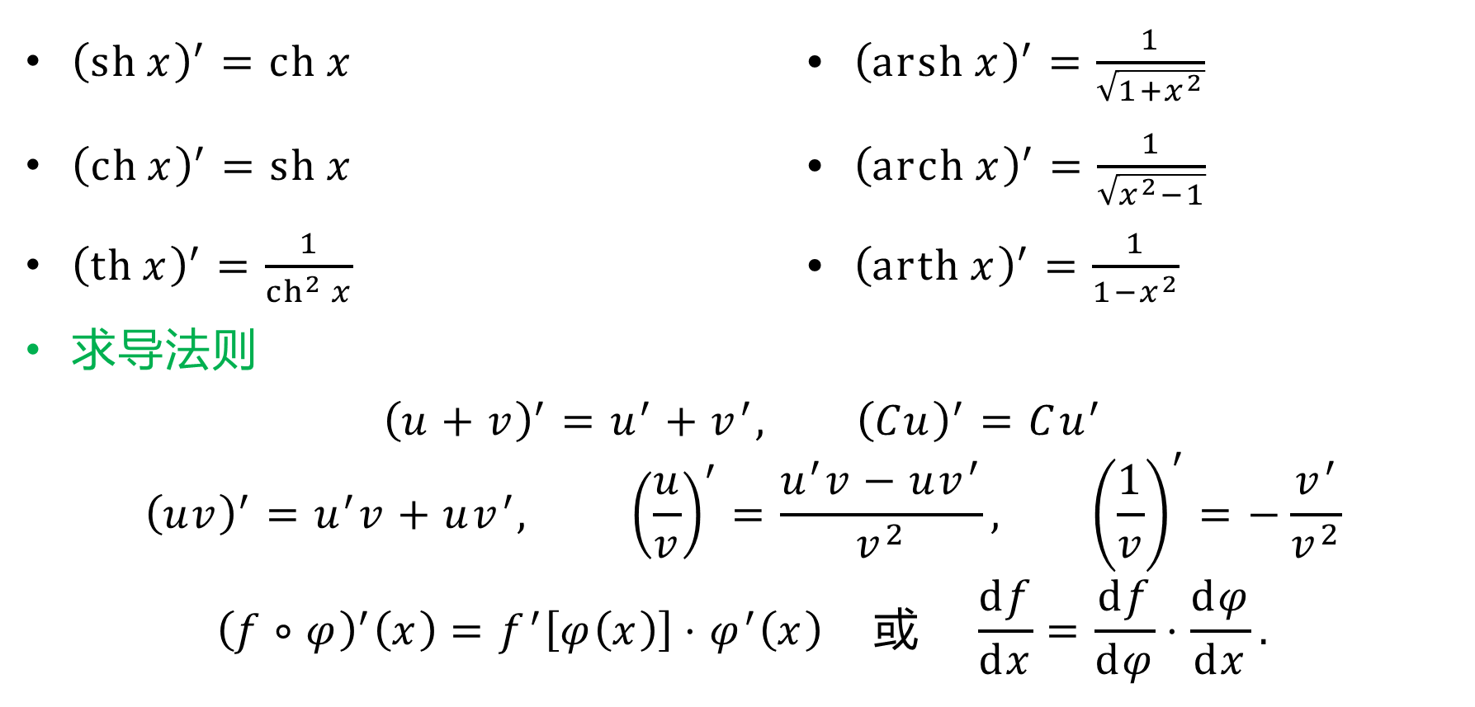
${\left(\operatorname{sh}{x}\right)}^{′}=\operatorname{ch}{x}$ • ${\left(\operatorname{arsh}{x}\right)}^{′}=\frac{1}{\sqrt{1+x^{2}}}$
${\left(\operatorname{ch}{x}\right)}^{′}=\operatorname{sh}{x}$ • ${\left(\operatorname{arch}{x}\right)}^{′}=\frac{1}{\sqrt{x^{2}−1}}$
${\left(\operatorname{th}{x}\right)}^{′}=\frac{1}{{ch}^{2}{x}}$ • ${\left(\operatorname{arth}{x}\right)}^{′}=\frac{1}{1−x^{2}}$
求导法则
$${\left(u+v\right)}^{′}=u^{′}+v^{′}, {\left(Cu\right)}^{′}=Cu^{′}$$
$${\left(uv\right)}^{′}=u^{′}v+uv^{′}, {\left(\frac{u}{v}\right)}^{′}=\frac{u^{′}v−uv^{′}}{v^{2}}, {\left(\frac{1}{v}\right)}^{′}=−\frac{v^{′}}{v^{2}}$$
$${\left(f∘φ\right)}^{′}\left(x\right)=f^{′}\left[φ\left(x\right)\right]⋅φ^{′}\left(x\right) 或 \frac{df}{dx}=\frac{df}{dφ}⋅\frac{dφ}{dx}.$$

Slide 27
前面我们已经介绍了诸多求导法则和基本初等函数的求导公式, 我们可以把它们综合起来加以运用.
例 求函数 $f\left(x\right)=x^{2}\sin{e^{x}}$ 的导数.
解 $f^{′}\left(x\right)=2x\sin{e^{x}}+x^{2}⋅{\left(\sin{e^{x}}\right)}^{′}$
$=2x\sin{e^{x}}+x^{2}⋅\cos{e^{x}}⋅e^{x}=2x\sin{e^{x}}+x^{2}e^{x}\cos{e^{x}}.$
例 求函数 $f\left(x\right)=\frac{1}{\ln{\cos{x^{2}}}}$ 的导数.
解 $f\left(x\right)=\frac{1}{\ln{\cos{x^{2}}}}=−\frac{1}{{\left(\ln{\cos{x^{2}}}\right)}^{2}}⋅\frac{1}{\cos{x^{2}}}⋅\left(−\sin{x^{2}}\right)⋅\left(2x\right)$
$=−\frac{2x\sin{x^{2}}}{\cos{x^{2}} {\left(\ln{\cos{x^{2}}}\right)}^{2}}.$

Slide 28
例 求函数 $f\left(x\right)=x\arctan\left(x^{2}\right)$ 的导数.
解 $f^{′}\left(x\right)=\arctan\left(x^{2}\right)+x⋅{\left[\arctan\left(x^{2}\right)\right]}^{′}$
$=\arctan\left(x^{2}\right)+x⋅\frac{1}{1+{\left(x^{2}\right)}^{2}}⋅{\left(x^{2}\right)}^{′}=\arctan\left(x^{2}\right)+\frac{2x^{2}}{1+x^{4}}.$
例 求函数 $f\left(x\right)=\frac{1−\sqrt{x}}{1+\sqrt{x}}$ 的导数以及 $f^{′}\left(1\right)$.
解 由于 $f\left(x\right)=−1+\frac{2}{1+\sqrt{x}}$, 因此
$$f^{′}\left(x\right)={\left[\frac{2}{1+\sqrt{x}}\right]}^{′}=−\frac{2}{{\left(1+\sqrt{x}\right)}^{2}}⋅\frac{1}{2\sqrt{x}}=−\frac{1}{\sqrt{x}{\left(1+\sqrt{x}\right)}^{2}}, f^{′}\left(1\right)=−\frac{1}{4}.$$

